Slide 1

Aula 04
tatianilima@gmail.com

Slide 2
Parte 01 – Leitura de Arquivos

Slide 3
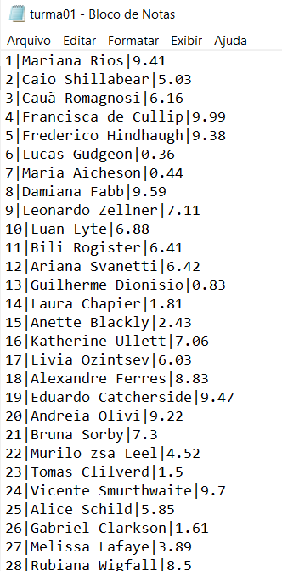
Leitura de Arquivos
É hora de aprender a trabalhar com a leitura de arquivos em C #.
A classe StreamReader permite as ações de leitura em um arquivo. Ambas as classes existem no namespace System.IO, bem como muitas outras classes para trabalhar com arquivos e diretórios.

Slide 4
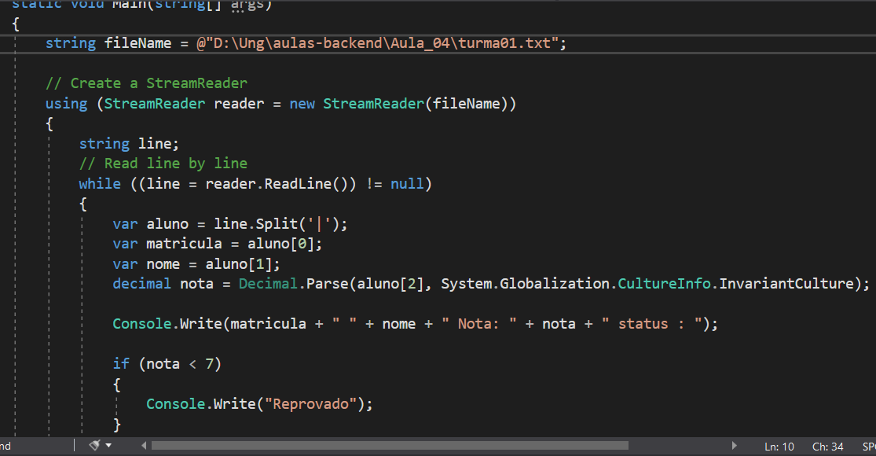

Slide 5
Parte 2 – Rest API

Slide 6
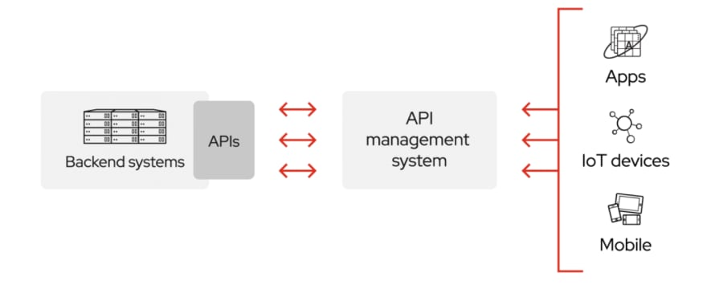
O que é API?
Interface de Programação de Aplicações
As proporcionam integração entre sistemas de diversos tipos e tecnologias

Slide 7
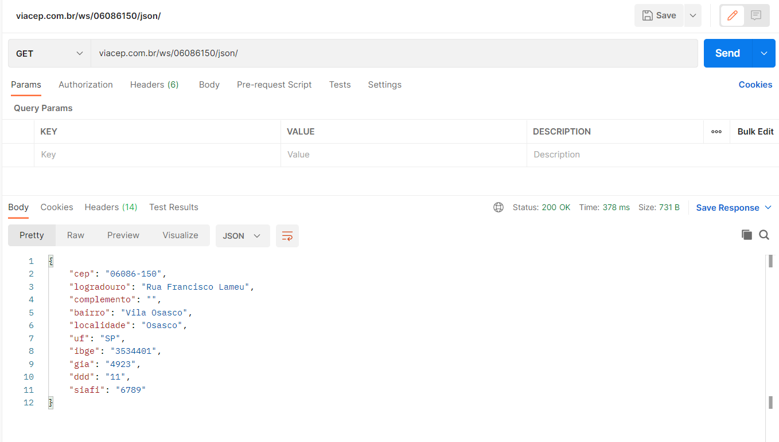
Exemplo de API

Slide 8


Slide 9
Para que serve o Postman?
O Postman é uma ferramenta que tem como objetivo testar APIs por meio do envio de requisições HTTP e da análise do seu retorno.
Com ele é possível consumir facilmente serviços locais e na internet, enviando dados e efetuando testes sobre as respostas das requisições.

Slide 10
Testando uma API gratuita de CEP
https://viacep.com.br/
No postman informe a url: viacep.com.br/ws/01001000/json/
Para acessar o serviço informe um CEP no formato de {8} dígitos deve ser fornecido, por exemplo: "01001000".
Faça o teste com os seguintes ceps:
07023070 - Ung
05318010 – Amazon
32789 – Universal Studios

Slide 11
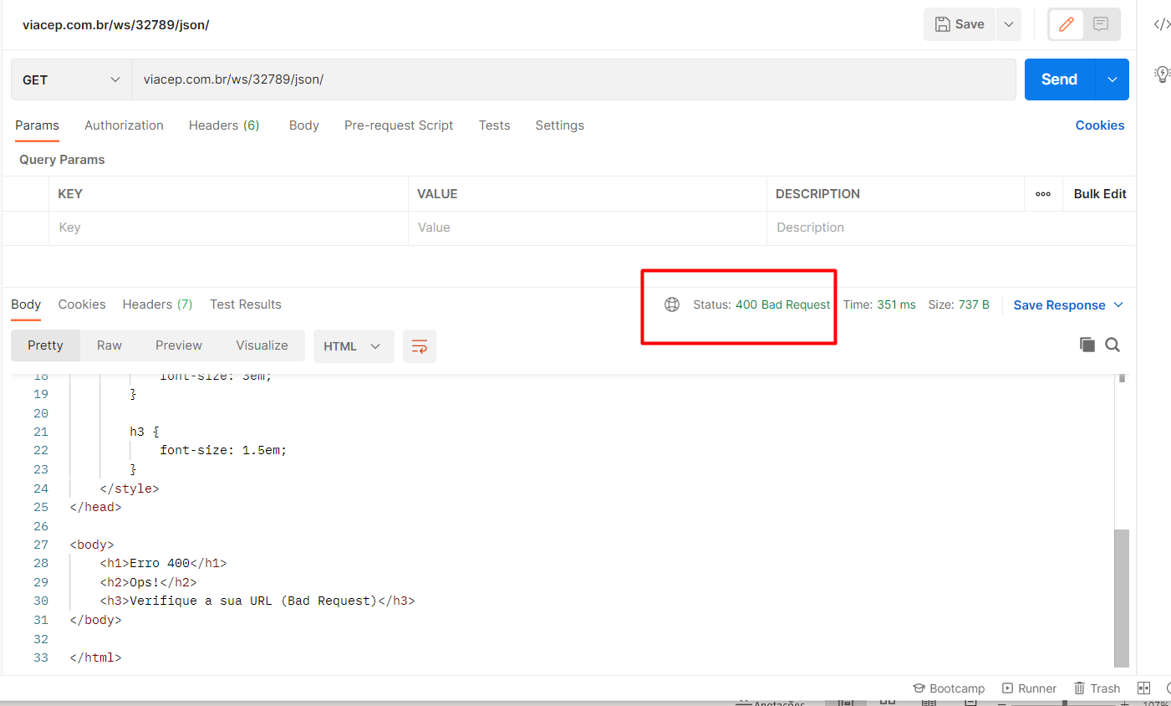
HTTP Status Code

Slide 12
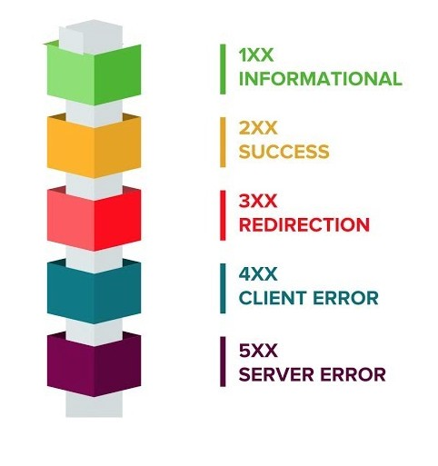
HTTP Status Code
O código de status HTTP indica para o cliente qual a condição atual sobre o processamento de sua requisição
Mais comuns:
200 – OK
201 – Created
400 – Bad Request
401 – Unauthorized
500 – Internal Server Error
+ Http Status Code: https://http.cat/

Slide 13
REST
REpresentational State Transfer
Quando a arquitetura REST é aplicada à APIs de serviços web, chamamos de RESTful APIs.

Slide 14
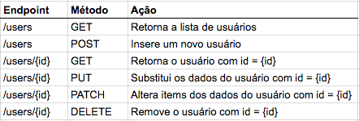
Métodos HTTP

Slide 15
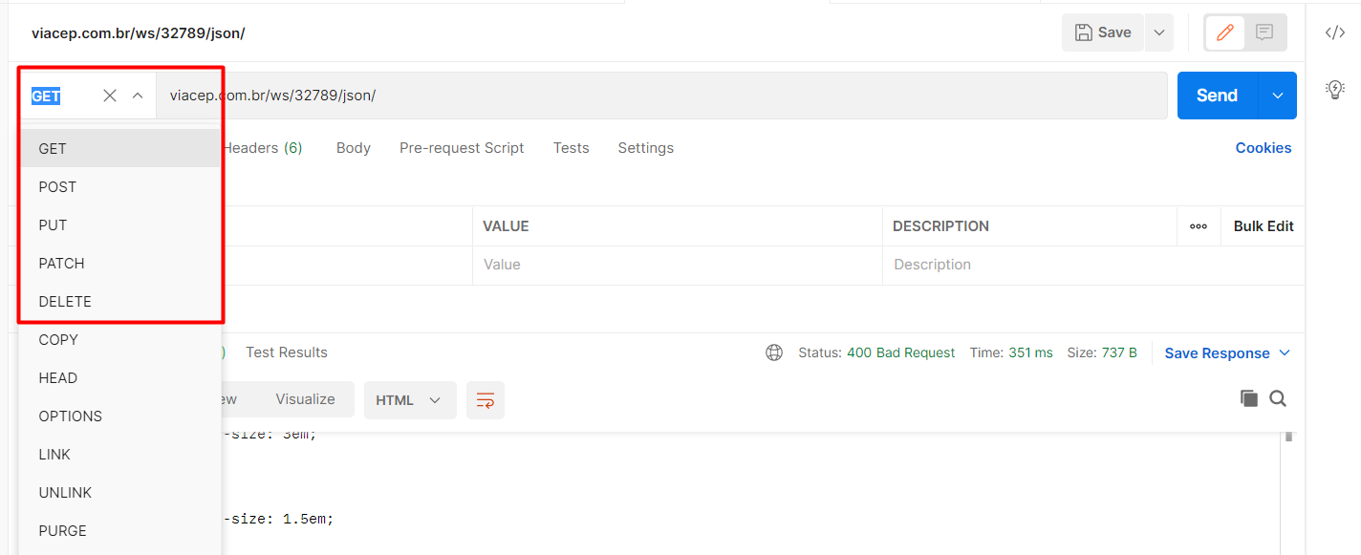

Slide 16
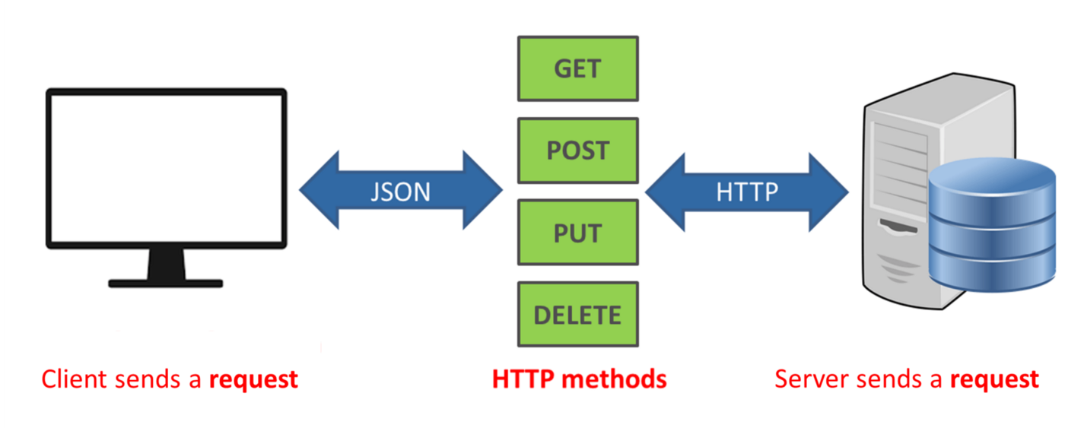

Slide 17


Slide 18
Json
Javascript object Anotation
JSON é basicamente um formato leve de troca de informações/dados entre sistemas.
{“nome”: “John”, “idade”:30, “profissao”: “atendende”}
Neste exemplo temos 3 propriedades:
Nome
Idade
Profissão

Slide 19
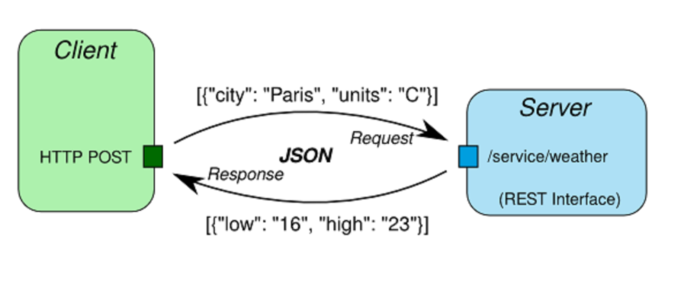
Representação JSON

Slide 20
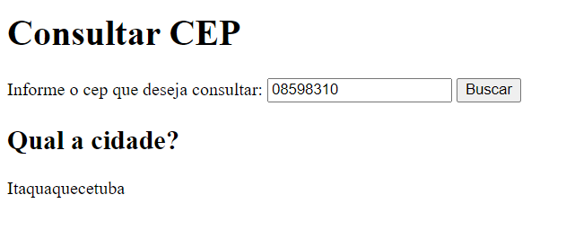
Consumindo uma API

Slide 21
